Slide 1


Cabinets Partenaires :
De la relance à la croissance : La fiducie, un outil de financement au service des entreprises
Matinale AFIDU 20/10/2022

Slide 2


Sommaire
1. Atouts de la Fiducie-sûreté
2. Panorama des applications
Mobiliser son patrimoine
Cartographie comparée des actifs mobilisables
Préservation des intérêts de toutes les parties prenantes
L’efficacité de la fiducie-sûreté face à d’autre garanties courantes
Financer la relance (Business Cases Restructuring)
Financer la croissance (Business Cases : fiducie et financement non dilutif / Applications Fusacq)
Notes:
YMR

Slide 3
1. Atouts de la fiducie-sûrete
Notes:
MA

Slide 4
Mobiliser son patrimoine
Contexte économique et conjoncturel : besoin de financer la reprise et la croissance
Amortissement à venir des PGE
Mobilisation du patrimoine des entreprises pour trouver de nouvelles sources de financement
Liquéfier le patrimoine « endormi »
1. Atouts de la fiducie-sûreté
Notes:
JBE

Slide 5
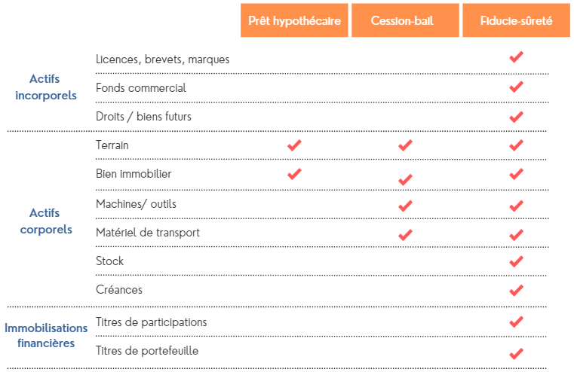
Cartographie comparée des actifs mobilisables
1. Atouts de la fiducie-sûreté
Notes:
JBE

Slide 6


La fiducie-sûreté, facteur de préservation des intérêts de chaque partie
Constituant / emprunteur
Bénéficiaire / prêteur
1. Atouts de la fiducie-sûreté
Conservation du contrôle sur le patrimoine (selon contrat)
Accès à des financements complexes et atypiques
Neutralité fiscale
Organisation des modalités de réalisation de la garantie (délais, prix de cession, acquéreurs, etc.)
Préservation de la valeur liquidative
Exclusivité sur le patrimoine fiduciaire (même en cas de procédure collective)
Rapidité d’exécution de la garantie
Sur-collatéralisation du financement en fonction de la qualité / nature des actifs transférés
Sécurisation de la procédure et du mécanisme par l’intervention d’un tiers de confiance : le fiduciaire
Notes:
JBE

Slide 7
L’efficacité de la fiducie-sûreté face à d’autres garanties courantes
1. Atouts de la fiducie-sûreté
Notes:
MA

Slide 8
2. Panorama des applications
Notes:
MA

Slide 9
2.1 Financer la relance
Notes:
MA

Slide 10
Business case 1 : prévention des difficultés des entreprises
Privilège de New Money
Secteur d’activité
Production cinématographique
Contexte du dossier
Difficultés pour financer la fin d’un film
Mise en place d’une procédure de conciliation
Deux banques prêtes à financer le projet
Problématique
Conforter la position des apporteurs en New Money et leur privilège en cas de redressement ou liquidation judiciaire
Intérêts de la fiducie
Offrir une position d’exclusivité sur la garantie et sans concurrence avec les autres créanciers
Prévoir l’exécution de la garantie dans le cas de l’ouverture d’une procédure collective
2.1 Financer la relance
Notes:
MA

Slide 11





Business case 1 : prévention des difficultés des entreprises
2 Banques
2 Emprunts bénéficiant du Privilège de New Money aux termes d’un Accord de conciliation homologué
BENEFICIAIRE(S) : Les 2 BANQUES (Prêteurs)
CONSTITUANT : Société B. (Emprunteur en Conciliation) et son dirigeant
(Seuls actionnaires de SCI C.)
3. Financer la relance: aplications pratiques
H1
H2
1. MISE EN FIDUCIE :
Transfert de 100 % des droits sociaux de SCI C., filiale de la B., en garantie du remboursement des Emprunts
2. DENOUEMENT DE LA FIDUCIE :
H1 : Absence de défaillance de B. au titre des Emprunts :
→ restitution des droits sociaux de SCI C. à B (Constituant)
H2 : Cas de défaut de B. au titre des Emprunts :
→ transfert des droits sociaux de SCI B. aux Banques
Société B (Production cinématographique)
SCI C.
FIDUCIAIRE
Actif Immobilier Sous-Jacent
(logé dans SCI C.)
Actif Immobilier Sous-Jacent
(logé dans SCI C.)
PATRIMOINE FIDUCIAIRE : Droits sociaux de SCI C.
Notes:
MA

Slide 12
Business case 2 : fiducie et sortie anticipée du plan de continuation
Sortie de plan
Secteur d’activité
Secteur alimentaire
Contexte du dossier
Une société en procédure de sauvegarde ou de redressement judiciaire
Plan de continuation adopté par le Tribunal pour 10 années et en cours d’exécution
Problématique
Comment sortir du plan avant la fin de la période ?
Intérêt de la fiducie
Sanctuariser les moyens d’apurement complet du plan
Déconnexion avec les aléas liés à l’activité du débiteur
2.1 Financer la relance
Notes:
MA

Slide 13
Business case 2 : fiducie et sortie anticipée du plan de continuation
MISE EN PLACE DE LA FIDUCIE
Négociation avec les créanciers en vue d’une sortie anticipée du plan :
Mise en Fiducie du solde des créances dues au jour du jugement modifiant le Plan et des liquidités permettant leur apurement total
CONSTITUANT
(Débiteur en Plan de Continuation)
FIDUCIAIRE
Option 1 : Règlement comptant aux créanciers d’une somme de x% de leur créance pour solde tout compte
2.1 Financer la relance
Transfert annuel des dividendes de plan
MANDATAIRE AD HOC
Option 2 : Apurement du solde dû aux créanciers ayant refusé l’option 1 selon les termes du plan (montant et durée arrêtés au plan).
Répartition annuelle aux Créanciers Option 2
BENEFICIAIRE(S)
(Créanciers Option 2)
Notes:
MA

Slide 14
2.2 Financer la Croissance
Notes:
MA

Slide 15
Donner du temps
Donner du temps aux projets et à la reprise
La fiducie-sûreté ouvre le champ des possibles en matière de financement :
  Couplage Emprunt obligataire In Fine sur 5 à 7 ans & Financement participatif
  Différé d’amortissement,
Le rechargement du contrat de fiducie-sûreté :
  Affectation de la garantie à de nouvelles dettes, vers le même créancier ou un autre
  Clause à prévoir dans le contrat de fiducie-sûreté
  Nécessité de prévoir un avenant répondant aux conditions de fonds et de forme
2.2 Financer la croissance
Notes:
JBE

Slide 16
Business case 3 : Fiducie et Financement non dilutif
Emprunt obligataire
Secteur d’activité
Promotion immobilière
Contexte du dossier
Une foncière familiale
Volonté de réaliser plusieurs promotions immobilières
Problématique
Comment financer la croissance / le développement du portefeuille immobilier par le biais de la fiducie ?
Intérêt de la fiducie
Mobilisation du patrimoine immobilier permettant une densification des ressources stables sans effet dilutif
(Dette obligataire In Fine sur 6 ans)
2.2 Financer la croissance
Notes:
MA

Slide 17
Business case 3 : Fiducie et Financement non dilutif
Obligataires
BENEFICIAIRE(S) : SOUSCRIPTEUR(S) DE L’EMPRUNT OBLIGATAIRE
CONSTITUANT : HOLDCO
(Emetteur de l’Emprunt Obligataire / emprunteur & Actionnaire de SUBCO, filiale)
Emprunt Obligataire
2.2 Financer la croissance
H1
H2
HOLDCO
MISE EN FIDUCIE :
Transfert de 100 % des droits sociaux de SUBCO., filiale d’HOLDCO.
SCCV NEWCO (Construction – Vente)
FIDUCIAIRE
SCI SUBCO
VEFA
Acquéreurs
PATRIMOINE FIDUCIAIRE : Droits sociaux de SUBCO.
Notes:
MA

Slide 18
Business case 4 : Applications « fusacq »
- Garantie d’une GAP
- Sécurisation d’un pacte d’actionnaires
- Opération de portage (Ex : Dans l’attente de l’obtention de certaines autorisations d’activité pour l’acquéreur ou en lien avec le contrôle des concentrations)
2.2 Financer la croissance
Notes:
MA

Slide 19
CONCLUSION
Rappel des avantages de la fiducie | La Fiducie est un outil : Protéiforme Efficace (et particulièrement résistant en procédure collective par rapport à d’autres sûretés plus traditionnelles) Souple

